Slide 1
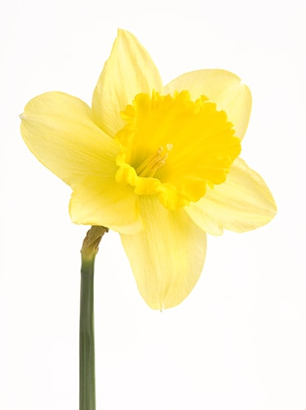
Welkom
Pastorale zone Wemmel
VIERINGEN TIJDENS DE GOEDE WEEK EN OP PASEN 2025
Woensdag 16 april
STILLE AANBIDDING en biechtgelegenheid tot 19.30 uur
18.30 uur Wemmel, St-Engelbert
WITTE DONDERDAG
Donderdag 17 april
WITTE DONDERDAG / Laatste avondmaalviering
19.00 uur Wemmel, St-Engelbert (NL/FR) met nadien aanbidding tot 20 uur 19.30 uur Ossel, St.-Jan
Vrijdag 18 april
GOEDE VRIJDAG
Gedachtenis van het lijden en de dood van de Heer.
Avonddienst en communie
18.30 uur Wemmel, St.-Engelbertus, NL/FR
19.30 uur Relegem, St.-Jan de Doper.
Zaterdag 19 april
PAASZATERDAG – STILLE ZATERDAG
Paaswake, wijding van licht en water, hernieuwing van de doopbeloften en eucharistie
20.30 uur Wemmel, St.-Engelbertus (NL/FR)
20.30 uur Wemmel, St.-Servaas
Zondag 20 april
PASEN
Hoogfeest van de Opstanding van de Heer
09.00 uur Ossel, St-Jan de Doper
10.30 uur Relegem, St.-Jan de Doper
11.00 uur Wemmel, St.-Engelbert (NL/FR)

